Slide 1
机械外骨骼
产业分析报告 第5周小组汇报
第二小组：陈灵灵，刘畅，汤子汉，王星雪，向佳旋，杨松瑜，张晨

Slide 2
第二组 机械外骨骼产业分析报告大纲

Slide 3
逻辑模型
背景 | 近年来，计算能力的大幅进步促进了AI技术发展，谷歌母公司Alphabet、亚马逊、苹果、Facebook以及微软等科技巨头争先进入这个领域。DeepMind开发的智能程序AlphaGo Zero，通过自学打败了之前打败人类顶尖围棋冠军的AlphaGo master。神经网络、无人驾驶等技术终将改变人类的未来，而机械外骨骼会不会成为改变人类生活的一种科技呢？
目标 | 出版产业分析报告，制定产业计划。 对机械外骨骼细分市场进行调研，寻找适合的商业模式和投资预算。 对机械外骨骼的技术进行分析，模拟机械外骨骼制造过程。
效果 | 输出 | 过程 | 输入
*可以作为项目企划书使用 *形成小组工作流程，团队管理方法，可以延伸至企业管理。 *通过数据整理和案例分析，综合策划。树立产业报告权威性。 *针对细分市场，对业务进行分模块分析，建立模块之间的联系。 | *机械外骨骼产业分析报告，并且积累过程迭代版本。 *商业模式规划。 *技术调研，模拟实现。 *团队工作大纲，工作流、小组会议记录。 *参考文献整理 *图表收集、制作、统计。 | 一 产业概况 二 产业环境和企业状况： 1、市场环境 2、企业分析 3、企业发展 三 技术分析 1、材料 2、动力能源 3、控制部分 四 未来预期 | *清华图书馆 *教授指导 *网络资源 *学员兴趣、行业背景、优势收集。 *软件支持：wiki、GIT、Noteexpress
外部因素 | *组员来自不同专业、不同学年，工作和学习都比较忙碌，需要克服团队合作中遇到的困难。

Slide 4
第二组 内容大纲及组员分工
一 产业概况：（思路：有限状态机）（张晨、王星雪、向佳璇）
二 产业环境和商业状况： （张晨、王星雪、向佳璇）
1、环境政策 （思路：PEST模型）
2、企业状况 （思路：波特五力模型）
3、企业发展 （思路：SWOT模型，分析企业）
三 技术分析：
1、材料 （柔性材料，人造肌肉、智能机械） （汤子汉）
2、动力能源 （电力、内燃机、磁力） （杨松瑜）
3、控制部分 （人工智能、无人驾驶） （刘畅、陈灵灵）
四 未来预期
结合未来人类生活愿景，联想机械外骨骼未来发展。
包含商业部分和技术部分。 （全体）

Slide 5
一 产业概况
机械外骨骼市场状况分析
一，行业概况：
机械外骨骼为可穿戴外骨骼机器人。它基于仿生原理进行设计，结合人体工程学，可以穿戴于患肢。每个关节上都对应有单独的驱动装置，患者佩戴后可以确保机器人的运动模式和人体自由度同轴。机械外骨骼技术研制始于1960年代，最早的研究成果是美国通用公司研发的hardiman外骨骼系统，其主要采用电机驱动控制。在研发领域里，随着智能传感器技术，人工智能，材料技术，控制技术，及仿生学技术以及其他相关领域的研究突破性进展，机械外骨骼系统的研发也取得了很大进步。
机械外骨骼的研制和应用可以分为军用，工业用，医疗用以及商用几大类别，市场化较为充分的领域为医疗康复用的机械外骨骼。其中代表性产品有以色列公司ReWalk Robotics公司的ReWalk系列，日本Cyberdyne公司的HAL、美国Berkeley Bionics公司的eLEGS、新西兰Rex Bionics公司的REX。

Slide 6
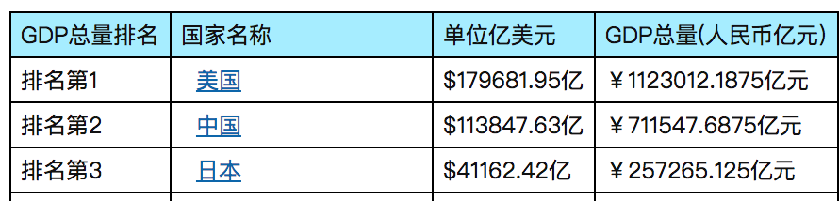
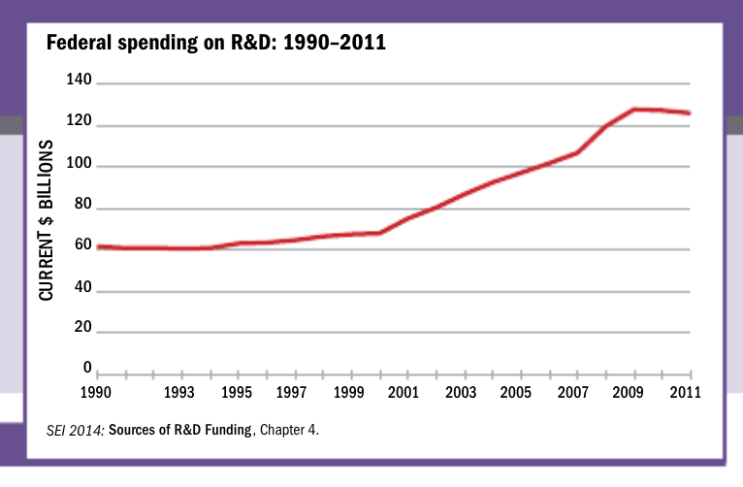
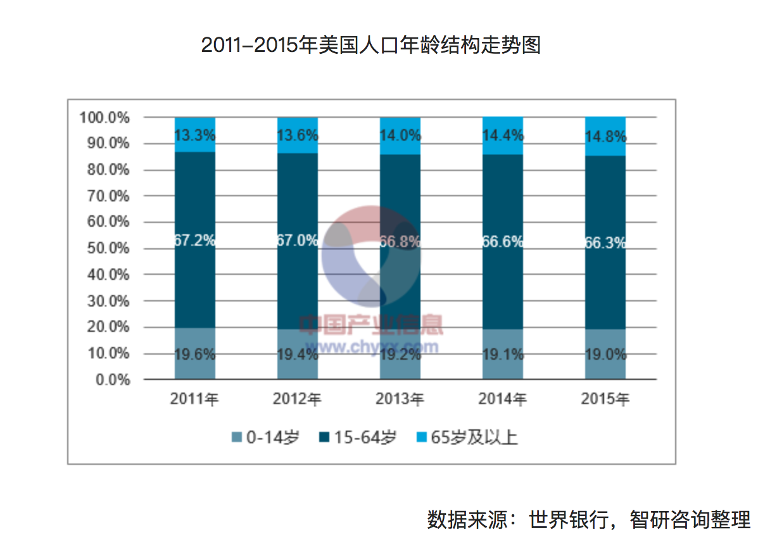
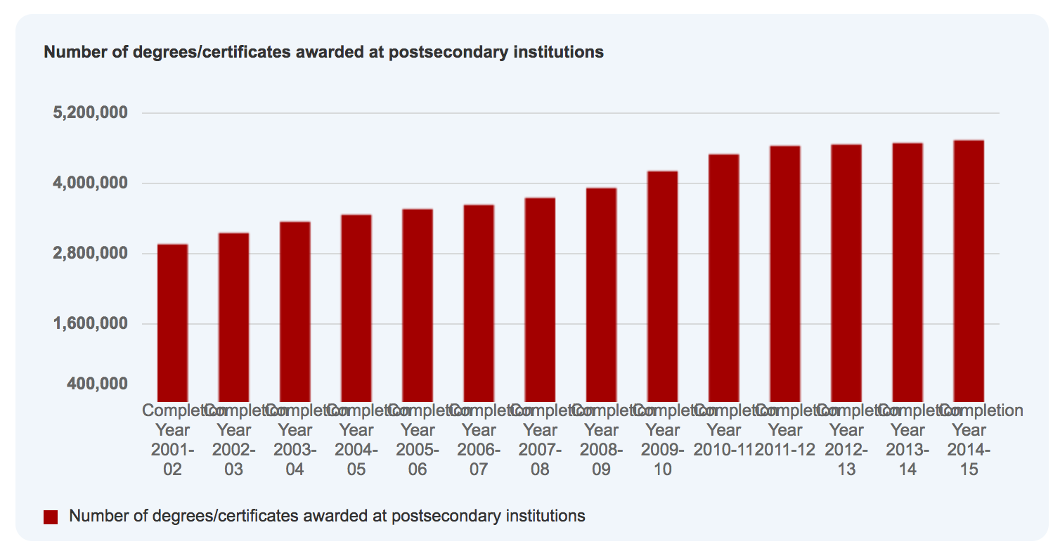
PEST
政治（politics）
（1）研究发展好的地区政局稳定，机械外骨骼研究部分用于军用，军费投入力度大（如美国军方）
（2）美国科技创新法律政策完善，专利申请程序完整，知识产权保护力度好
（3）但存在公众信任度较弱，政府官员徇私舞弊、政府支出浪费等情况
经济（economy）
（1）美国各行业国内生产总值呈现逐年上涨趋势，位居发达国家前列。
（2）外骨骼技术研究领域较为活跃的美国与日本分列世界GDP第一和第三
（3）个人收入逐年增长
（4）美国联邦政府对于R&D(research&development)领域资金投入力度大并且呈现逐年上升趋势
社会（society）
（1）人口呈现逐年上涨趋势，利于人才储备
（2）老龄人口所占比率上升，抚养率上升；儿童所占比率减少，抚养率降低，老龄化现象影响机械外骨骼其中一群体面向老年人
（3）高等院校学生毕业率逐年上升，增长率低
技术（technology）
（1）科研机构，高等院校数量众多
（2）外骨骼行业研究历史沿革起源，技术积累丰富
（3）其他科研领域位于世界前列
（4）申请发明专利数量大，2014年，美国专利商标局授予了近30万项专利，其中48%授予了美国发明者。
二 产业环境
（数据来源：https://nces.ed.gov/ipeds/trendgenerator/tganswer.aspx?sid=4&qid=24）
2015年GDP比较，图片来源：http://www.8pu.com/gdp/ranking_2015.html）
资金投入力度 图片来源：2014National Science Board Science & Engineering Indicators）

Slide 7
SWOT
优势（strength）：
军事领域拥有军费支持，研究资源投入力度大
技术研究成熟，深入研究先例丰富
对于人体机能提升技术优势明显
与其他领域（如ai，vr等其他领域）协同度强，应用扩展能力强
机会(opportunity)：
人工智能等其他智能化领域发展迅速
人均收入上涨，生活水平提高，消费水平提升
肢体残疾有疾病待康复人数大，老龄化现象逐步严重
柔性外骨骼技术出现将逐步实现轻量化，降低个性化程度
外骨骼领域属于知识密集型产业，2014年数据为：“全球知识密集型商业服务业产出的总附加值为12.8万亿美元，其中美国（33%）和欧盟（25%）共占全球总产出的一半以上。”（http://www.cast.org.cn/n200735/n203689/c411697/content.html）
劣势(weakness)：
成本造价昂贵
产品本身更多偏向于私人订制，个人化倾向强，同型号批量生产难度高
人体机能存在生理极限
挑战/威胁(threat)：
其他服务机器人发展起来后，对于机械外骨骼的需求可能减少
需要加大的市场化程度降低成本所带来的压力
残疾人消费群体消费能力平均较低
同行业价格定位对比，技术创新点竞争压力大
二 企业发展

Slide 8
三 技术分析
材料
动力能源
控制部分

Slide 9
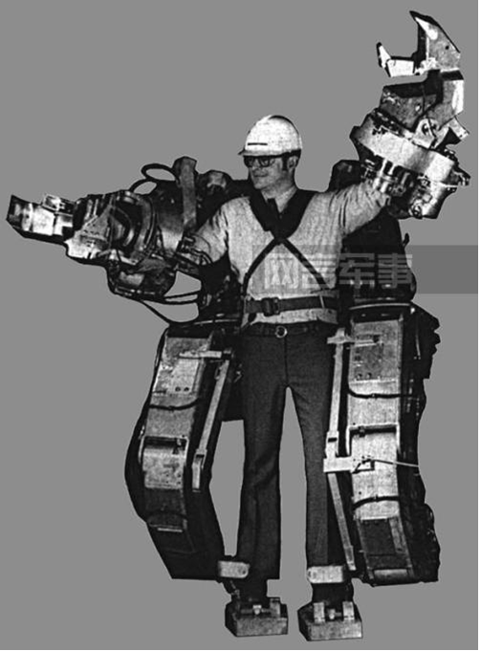
1.操作者控制
命令信号来自于穿戴者其他健康的肢体。
缺点：操作者的上肢只能用来发布命令，而不能进行其他的活动，而且操作者的运动也变得很不自然。
实例：海军航空工程学院开发的能量辅助骨骼服（NAEIES）采用上肢控制下肢的原理，通过测量上肢的运动信息，控制下肢膝关节的运动。
2.主从控制
内部的外骨骼是“主”，由操作者控制，为外部的“从”外骨骼提供命令。
一个是内部的主外骨骼，穿戴在人身上用于记录人的关节角度和肢体环节的位置和方向；一个是外部的从外骨骼，用来模仿人的运动，同时背负负荷。
[1] 杨智勇, 张静, 归丽华, 等. 外骨骼机器人控制方法综述[J]. 海军航空工程学院学报, 2009, (05): 520～526.
[2] 归丽华, 杨智勇, 顾文锦, 等. 能量辅助骨骼服NAEIES的开发[J]. 海军航空工程学院学报, 2007, (04): 467～470.

Slide 10
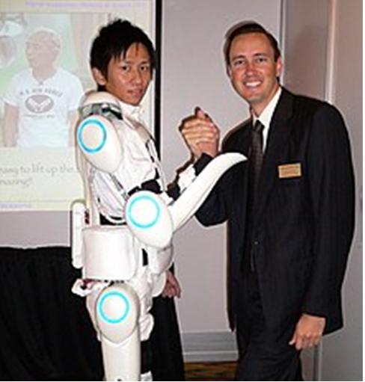
3.肌电控制
优点：人体表面肌肉电信号要超前于肌肉收缩或屈伸，所以可利用这个超前可以使控制器有充足的时间来对肌电信号进行处理并计算控制输出信号，抵消了控制系统中存在的延迟。
缺点：
由于肌力力臂与 EMG 信号的强度，及肌力力臂与肌肉力间的关系都随个体的不同而不同，故任何基于 EMG 信号的控制器都是针对某个操作者的个性化设备；
在激烈运动下，容易脱落、易位，长时间运动后，人体出汗会影响传感器的测量。
实例：HAL-5
https://en.wikipedia.org/wiki/HAL_(robot)

Slide 11
4. 直接力反馈控制
在机器人力控制系统中可以采用力传感器的反馈信息将机器与其周围环境之间的力维持在一个预先定义的水平。
控制的目标不是控制人和机器在接触点上的力达到一个预先设定的值，而是控制人施加在负荷上的力成比例的减小。
其多应用于于增强人的体力装置。
http://www.suitx.com/backx

Slide 12
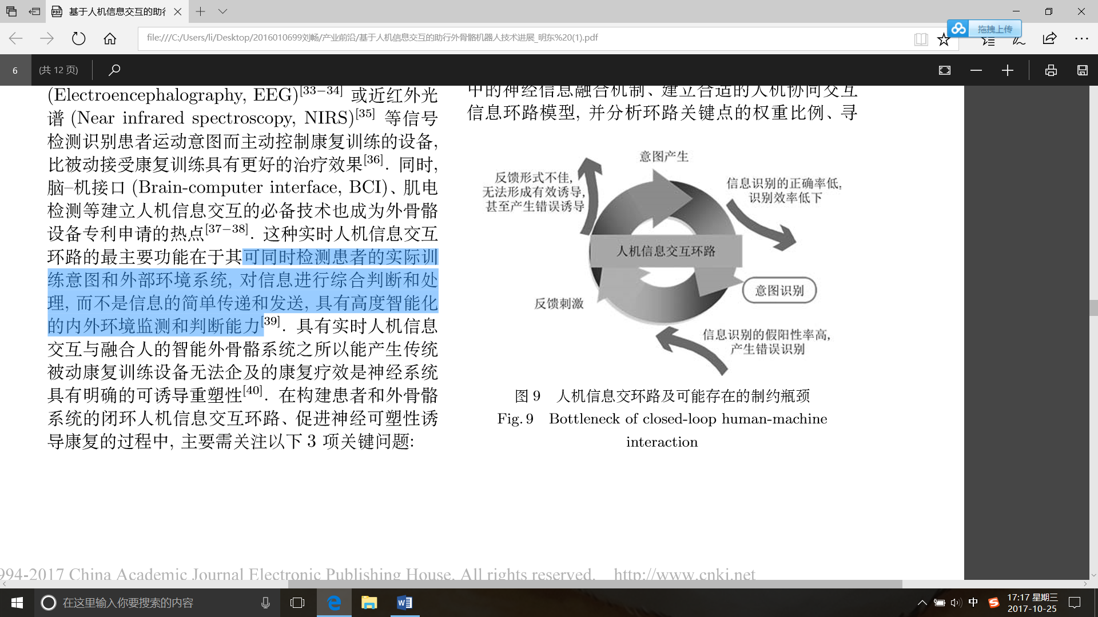
人体与机体全面信息融合
脑电、肌电、运动姿态等多种生物信息检测
解码与模式识别要求
及时反馈机体运行状态与各种人机交互参数信息
人机交互环路示意图
研究表明, 利用
表面肌电 (sEMG)、脑电图 (EEG)或近红外光谱 (NIRS)等信号检测识别患者运动意图
主动控制康复训练的设备, 比被动接受康复训练具有更好的治疗效果。
例子：2014 年巴西世界杯足球赛开幕的外骨骼机器人即是由瘫痪少年大脑意图控制的人工神经康复系统, 其通过分析 EEG 信号判断其运动意图来控制外骨骼按大脑意图动作和行走
这也是国际合作项目 Project-ReWalk 的重要研究成果之一
明东等, 基于人机信息交互的助行外骨骼机器人技术进展. 自动化学报, 2017(07): 第1089-1100页.

Slide 13
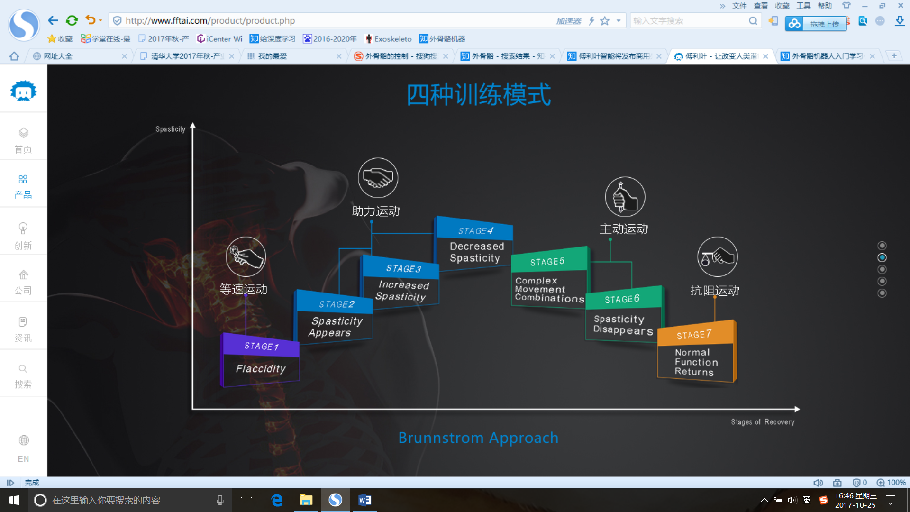
Brunnstrom提出的康复阶段，国产傅里叶智能外骨骼以此作为技术架构
http://www.fftai.com/product/product.php
控制技术未来发展展望：
1.提升信息检测识别效率——表面肌电 (sEMG）？近红外光谱 (NIRS)？新软硬件控制算法?
2.实现复杂/复合动作协调控制——手指微小的运动？
3.优先选择触觉反馈使相应更快——反馈直接由大脑相应部位感知？
明东等, 基于人机信息交互的助行外骨骼机器人技术进展. 自动化学报, 2017(07): 第1089-1100页.

Slide 14
四 未来预期
未来展望：
1、提升信息检测识别效率
未来, 随着生 物信号传感技术的不断发展, 用于检测识别大脑运 动意图的生理信号种类将大大拓宽, 已不限于头皮 (EEG)、运动想象 (MI) 引发的事件相关去同步/同步(ERD/ERS) 电位、皮层脑电(ECoG) 或表 面肌电 (sEMG）或近红外光谱 (NIRS) 等, 且采到的信号质量更高. 同时, 各种数据挖掘、信号处理、模式识别、机器学习等软硬件算法的改进与发展也将更大程度拓展各类生物信号检测识别能力、提高其质量, 使目前难以企及的检测方案有可能实现突破。
2、实现复杂/复合动作协调控制
随着我国与世界康复医学水平不断提高, 现代自动控制与机器人技术的快速发展和大量高科技公司的研究开发投入, 外骨骼机器人服务性能水平也 将有大幅度提升. 未来外骨骼机器人能够实现单肢体的复杂精细动作和多肢体的协调复合动作
3、优先选择触觉反馈使相应更快
目前常用的视觉反馈方式因其需较长的大脑信息处理过程而令反馈速度难 以满足需求. 而触觉反馈方式显然具有比视觉反应更短的响应延迟, 故其反馈速度更快, 并已证实触觉 刺激反馈效果更优. 因此可以预见未来外骨骼机器 人的信息反馈方式将优先选用触觉反馈. [4]
参考文献
[1] https://zhuanlan.zhihu.com/p/25695621
[2] http://www.fftai.com/product/product.php
[3] http://baike.sogou.com/v75921736.htm?fromTitle=Brunnstrom%E6%8A%80%E6%9C%AF
[4] 明东等, 基于人机信息交互的助行外骨骼机器人技术进展. 自动化学报, 2017(07): 第1089-1100页.

Slide 15
参考文献：
·【1】杨智勇, 张静, 归丽华, 等. 外骨骼机器人控制方法综述[J]. 海军航空工程学院学报, 2009, (05): 520～526.
·【2】归丽华, 杨智勇, 顾文锦, 等. 能量辅助骨骼服NAEIES的开发[J]. 海军航空工程学院学报, 2007, (04): 467～470
·【3】2014National Science Board Science & Engineering Indicators
·【4】明东等, 基于人机信息交互的助行外骨骼机器人技术进展. 自动化学报, 2017(07): 第1089-1100页.
·【5】https://nces.ed.gov/ipeds/trendgenerator/tganswer.aspx?sid=4&qid=24
·【6】http://www.8pu.com/gdp/ranking_2015.html
·【7】http://www.cast.org.cn/n200735/n203689/c411697/content.html
·【8】http://www.fftai.com/product/product.php
·【9】https://en.wikipedia.org/wiki/HAL_(robot)
·【10】http://www.suitx.com/backx
·【11】https://zhuanlan.zhihu.com/p/25695621
·【12】http://www.fftai.com/product/product.php
·【13】http://baike.sogou.com/v75921736.htm?fromTitle=Brunnstrom%E6%8A%80%E6%9C%AF

